Slide 1

挑战信息学奥林匹克
C++程序设计（2）
递归函数

Slide 2
递归-解决问题的方法
递归函数
在函数中自己调用自己
递归算法
用递归的思想解决问题

Slide 3
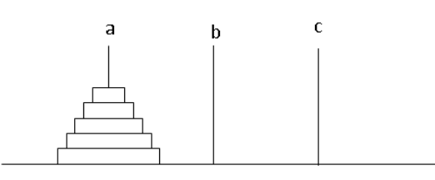
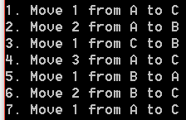
汉诺塔游戏
汉诺塔由编号为1到n大小不同的圆盘和三根柱子a,b,c组成，编号越小盘子越小。开始时，这n个圆盘由大到小依次套在a柱上，如图1.6.3所示。要求把a柱上n个圆盘按下述规则移到c柱上：
①一次只能移一个圆盘，它必须位于某个柱子的顶部；
②圆盘只能在三个柱子上存放；
③任何时刻不允许大盘压小盘。
将这n个盘子用最少移动次数从a柱移动到c柱上，输出每一步的移动方法。
输入：只有一行，一个整数n(1<=n<=20),表示盘子的数量。
输出：输出若干行，每一行的格式是“步数.Move 盘子编号 from 源柱 to 目标柱”。
样例输入
3
样例输出

Slide 4
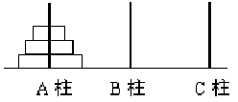
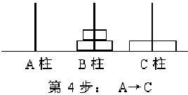
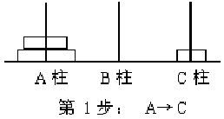
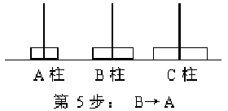
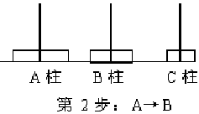
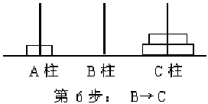
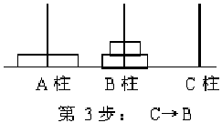
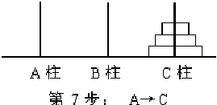

Slide 5
A
B
C
1: (n-1, A, C, B)
3: (n-1, B, A, C)
2: A → C

Slide 6
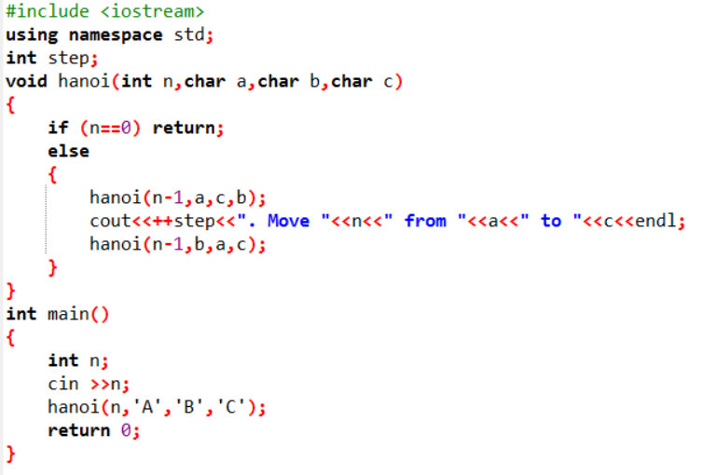

Slide 7
2.2.1696:逆波兰表达式
描述
逆波兰表达式是一种把运算符前置的算术表达式，例如普通的表达式2 + 3的逆波兰表示法为+ 2 3。逆波兰表达式的优点是运算符之间不必有优先级关系，也不必用括号改变运算次序，例如(2 + 3) * 4的逆波兰表示法为* + 2 3 4。本题求解逆波兰表达式的值，其中运算符包括+ - * /四个。
输入
输入为一行，其中运算符和运算数之间都用空格分隔，运算数是浮点数。
输出
输出为一行，表达式的值。
可直接用printf("%f\n", v)输出表达式的值v。
样例输入
* + 11.0 12.0 + 24.0 35.0
样例输出
1357.000000

Slide 8
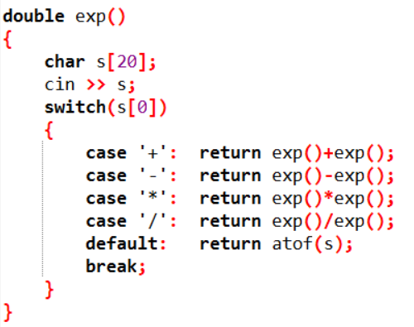
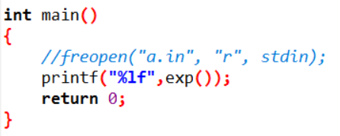
2.2.1696:逆波兰表达式

Slide 9
2.2.666:放苹果
描述
把M个同样的苹果放在N个同样的盘子里，允许有的盘子空着不放，问共有多少种不同的分法？（用K表示）5，1，1和1，5，1 是同一种分法。
输入
第一行是测试数据的数目t（0 <= t <= 20）。以下每行均包含二个整数M和N，以空格分开。1<=M，N<=10。
输出
对输入的每组数据M和N，用一行输出相应的K。
样例输入
1
7 3
样例输出
8

Slide 10
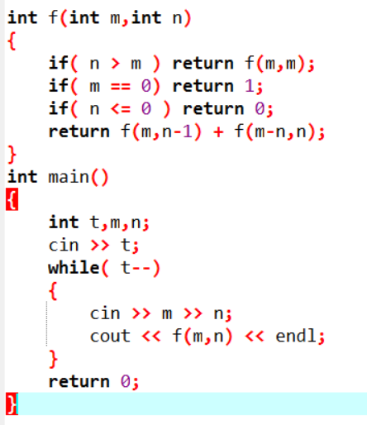
2.2.666:放苹果

